Slide 1
Técnicas de Teste de Software Teste Funcional
Profa. Lucilia Yoshie Araki
Notes:
Para testar efetivamente, é necessário conhecer profundamente o sistema sob teste
Objetivo medir a qualidade funcional de componentes de um sistema
Confrontando com o que se espera que o sistema vá fazer
Avaliar o qto o comportamento observado do sw está em conformidade com as especificações (funcionalidades do sistema)
Baseados em funções e devem ser realizados em todas as fases de teste
Podem ser descritos especificações de requisitos, caso de uso, especificação funcional

Slide 2
Introdução
Toma como base os requisitos e as funcionalidades do software.
A Técnica de Teste funcional é feita para assegurar que os requisitos do software e as especificações foram atendidos.
Verifica se o algoritmo inserido no software produz os resultados esperados.
Notes:
Testes devem ser planejados e projetados para aumentar a probabilidade de descobrir defeitos.
Princípios:
Teste demonstra a presença de defeitos, não a ausência
Deve começar o mais cedo possível
Defeitos tendem a estar agrupados
Dependem do contexto

Slide 3
Teste Funcional
Tende a ser aplicado durante as últimas etapas da atividade de teste. Concentra-se no domínio da informação.
Envolve a criação de cenários de testes para o uso na avaliação das funcionalidades da aplicação, validando se o que foi especificado foi implementado corretamente.
Abordagem complementar ao Teste Estrutural, que provavelmente descobrirá uma classe diferente de erros.
Notes:
Principais aspectos a serem abordados pelo processo de teste funcional são a modelagem do sistema em teste, seleção de um cenário de teste, execução e avaliação do cenário.
Teste de interface
Usar como data de nascimento data atual ou futura
Preencher campos com número insuficiente de caracteres. Ex: cpf 123, telefon 456;
Deixar campos de entrada vazios (e os mesmos serem obrigatórios)
Não respeitar tipos de dados, digitar letras na idade
Procurar dados inexistentes.

Slide 4
Teste Funcional
O teste de caixa preta procura descobrir erros nas seguintes categorias:
1) funções incorretas ou ausentes
2) erros de interface
3) erros nas estruturas de dados ou no acesso a bancos de dados externos
4) erros de desempenho
5) erros de inicialização e término

Slide 5
Teste Funcional
Realizados para responder as seguintes perguntas:
Como a validade funcional é testada?
Que entradas construirão bons casos de teste?
O sistema é particularmente sensível a certos valores de entrada?
Como as fronteiras de uma classe de dados são isoladas?
Quais índices de dados e volumes de dados o sistema pode e deve
tolerar?
Que efeitos terão combinações específicas de dados sobre a operação do sistema?

Slide 6
Métodos de Teste Funcional

Slide 7
Particionamento de Equivalência
Divide o domínio de entrada de um programa em classes de dados a partir das quais os casos de teste podem ser derivados.
Procura deduzir uma classe de erros evitando um número maior de testes

Slide 8
Classe de Equivalência
Propriedades que esse critério deve cumprir:
Reduzir o número de casos de testes que devem ser desenvolvidos para alcançar um objetivo pré-definido de teste.
Abranger um grande conjunto de outros possíveis casos de testes

Slide 9
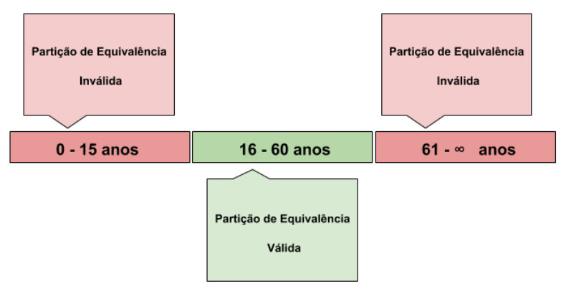
Classe de Equivalência
Exemplo: Em uma empresa há um sistema de recursos humanos que processa pedidos de emprego com base na idade de uma pessoa e que possui as seguintes regras de negócio:
Pessoas menores de 16 anos não devem trabalhar
Pessoas entre 16 e 60 anos podem trabalhar
Pessoas com mais de 60 anos não podem trabalhar
Dividindo estas regras em entradas possíveis para o sistema, teremos

Slide 10
Desenho de Classes de Equivalência
Intervalo válido - uma válida para os valores pertencentes ao intervalo, duas inválidas para os valores maiores e menores que o limite inferior e superior
Lista de valores válidos - uma válida para os valores incluídos na lista, uma inválida para todos os outros valores
Valor específico - uma válida que inclui o valor, duas inválidas para valores maiores e menores
Lógica - uma válida e uma inválida

Slide 11
Análise do Valor Limite
A análise do valor limite leva a escolha de casos de teste que põem a prova os valores fronteiriços.
Complementa o particionamento de equivalência: em vez de selecionar qualquer elemento de uma classe de equivalência, seleciona-se os casos de teste nas “extremidades” da classe.
Notes:
Casos de teste são escolhidos próximos ou na fronteira dos domínios de entrada
Boa parte das falhas tendem a se concentrar próximo a esses valores
Um número maior de erros tende a ocorrer nas fronteiras do domínio que no centro

Slide 12
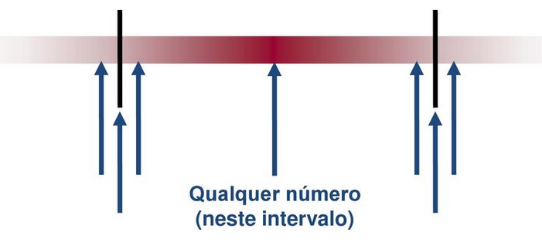
Análise do Valor Limite
Identificar as classes de equivalência
Identificar os limites de cada classe.
Criar casos de teste para os limites escolhendo:
Um ponto abaixo do limite.
O limite.
Um ponto acima do limite.
Observe que acima e abaixo são termos relativos e dependentes do valor dos dados.

Slide 13
Análise de Valor Limite
0 ≤ idade <16 Não empregar
16 ≤ idade ≤ 60 Empregar
61 ≤ idade Não empregar
Valores a serem considerados:
{-1, 0} {15, 16} {60, 61}

Slide 14
Referências
DELAMARO, M.; MALDONADO, J. e JINO, M. Introdução ao Teste de Software. Campus, 2007.
PRESSMAN, R. S, Engenharia de Software. 2.ed. São Paulo. Makron Books. 2007.

